Slide 1

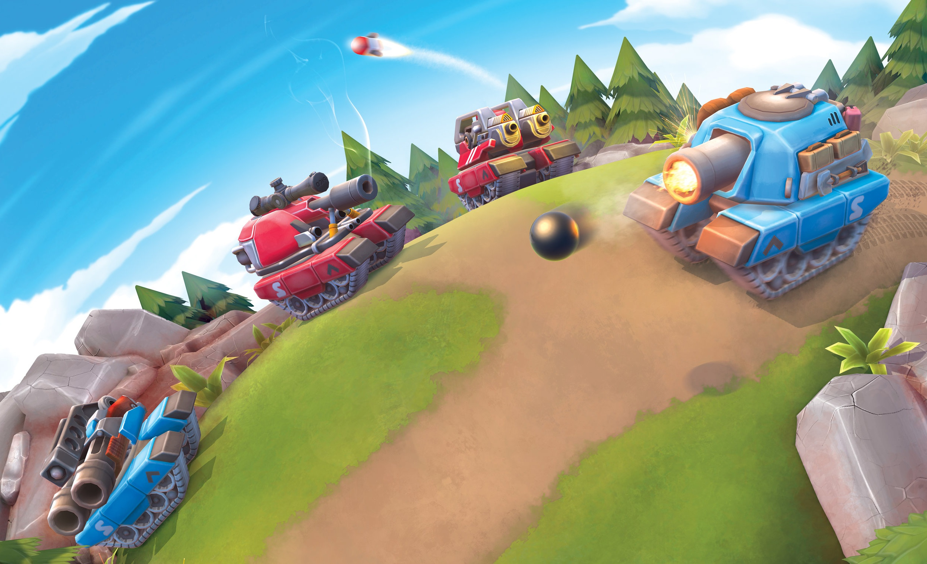
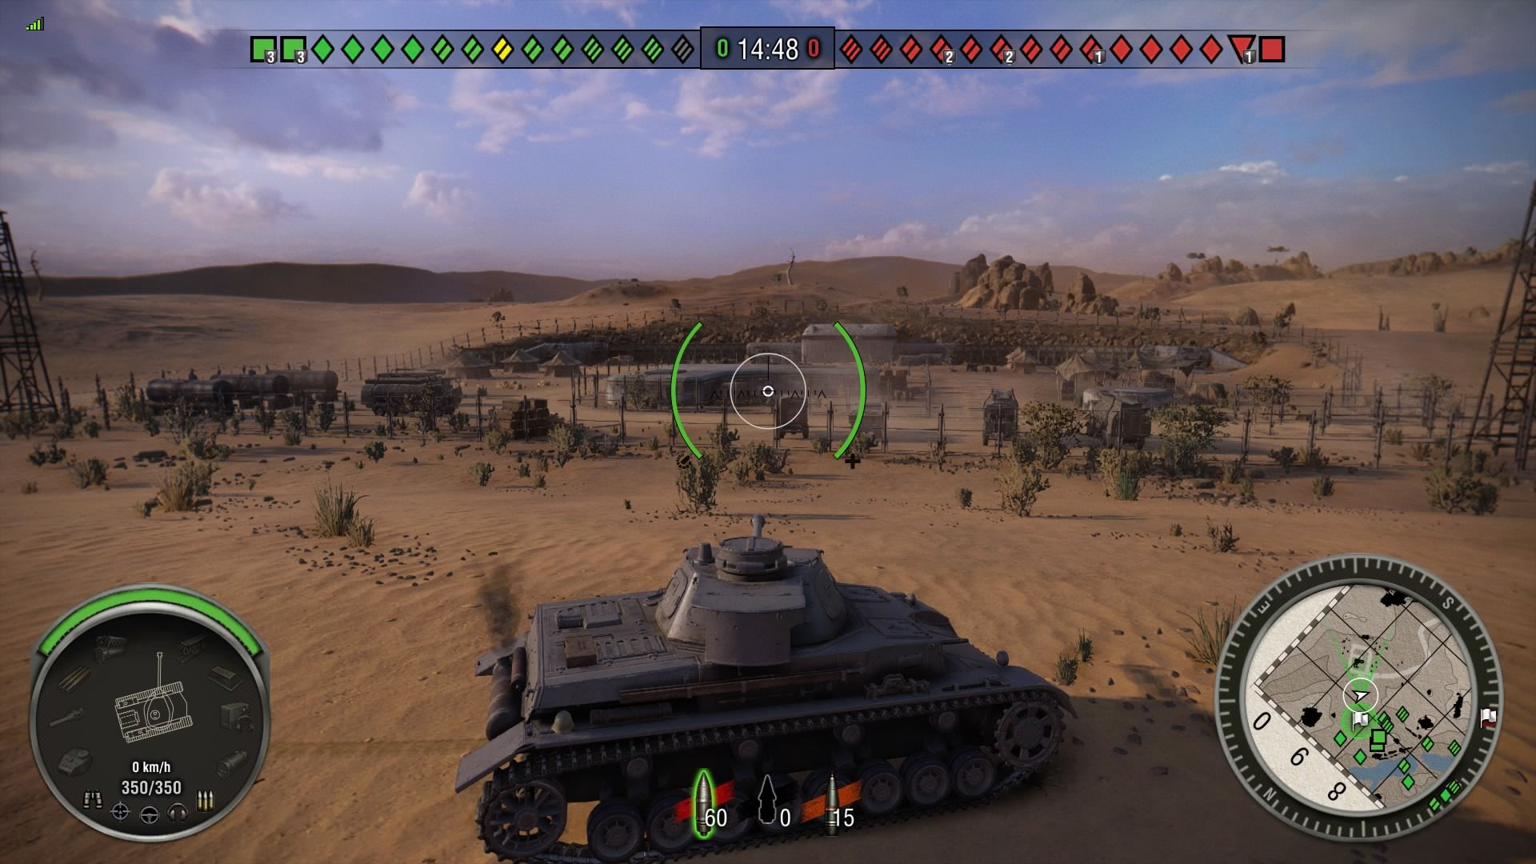
PITCH CONCEPT
NOME DO JOGO: Tank Wrecks
VERSÃO: 27-08-2020
SINOPSE
Tank Wrecks é um jogo de batalha de tanques em ritmo acelerado, onde o jogador pode enfrentar ondas infinitas de inimigos enquanto coleta recursos e power-ups.
ARTES CONCEITUAIS
COMO JOGAR
Em Tank Wrecks, você controla um tanque visto de uma perspectiva de terceira pessoa. Você deve controlar o movimento do tanque (WASD) e de seu canhão (↑←↓→). O jogador deve exibir destreza e consciência estratégica de seu posicionamento e dos inimigos, além de um senso cinestésico preciso para estimar a trajetória balística de seus tiros.
Através deste tanque, o jogador deve conseguir destruir ondas de inimigos cada vez mais numerosos, frequentemente reabastecendo sua saúde e munição com pick-ups. O jogador também deve utilizar dos powerups para ganhar vantagens temporárias sob os inimigos.
Principal referência temática
© 2020 Panda Arcade.
Referência de câmera
DIFERENCIAIS
Uma mecânica de tiro satisfatória através de game juices. A interface é construída para que seja intuitivo atirar em um ambiente acelerado.
© 2009–2020 Wargaming.net All rights reserved.
GRUPO(integrantes): Paulo Henrique de Oliveira Pires

Slide 2
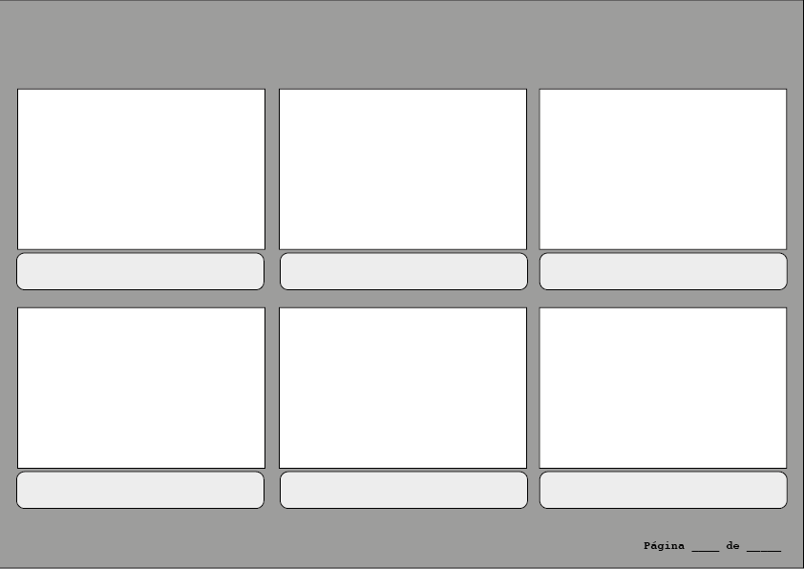
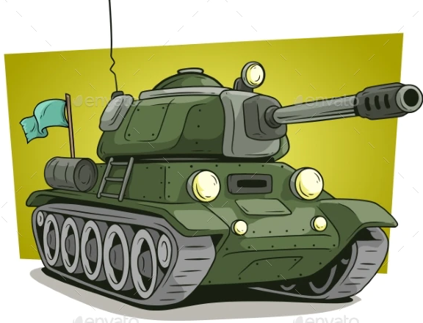
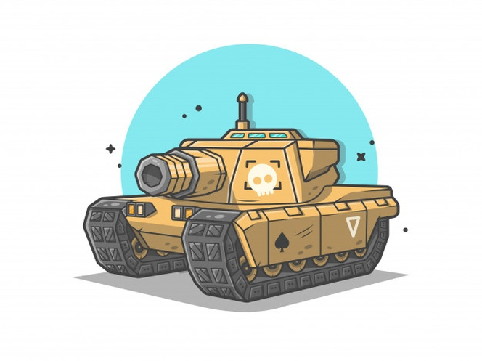
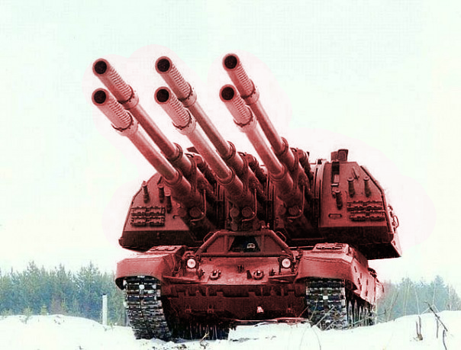
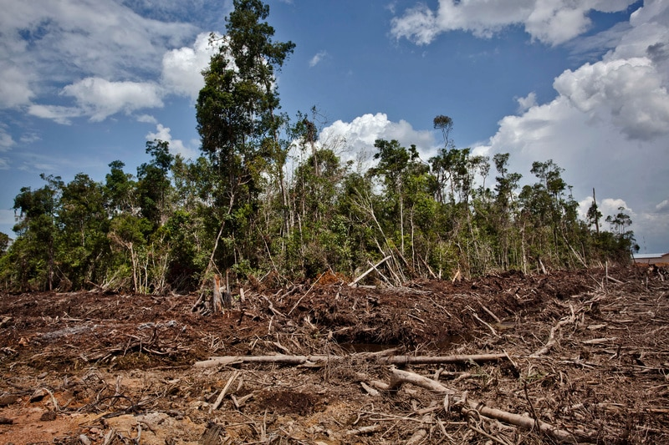
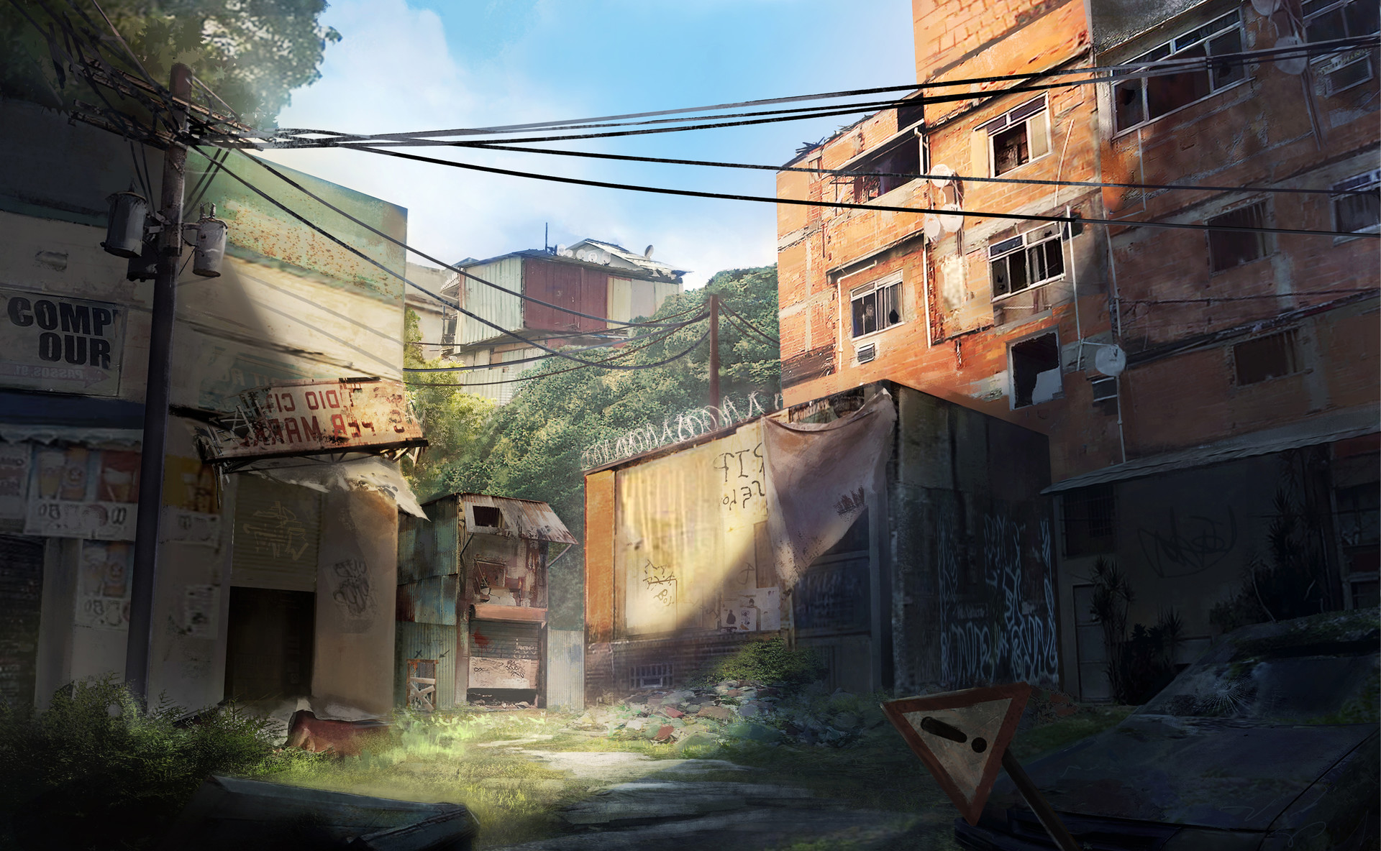
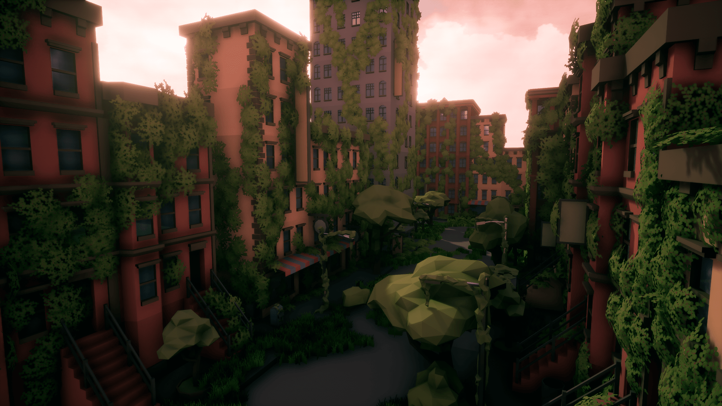
REFERÊNCIAS
COLOQUE A IMAGEM
DA REFERÊNCIA
AQUI
COLOQUE A IMAGEM
DA REFERÊNCIA
AQUI
COLOQUE A IMAGEM
DA REFERÊNCIA
AQUI
Tanque cartoon, simples e estilizado – remete à estética “soft” do jogo.
Usado de base para um dos inimigos mais ágeis e fracos; menos ameaçador.
Tanque com claro poder destrutivo, paleta de cor distinta, porte ameaçador.
COLOQUE A IMAGEM
DA REFERÊNCIA
AQUI
COLOQUE A IMAGEM
DA REFERÊNCIA
AQUI
COLOQUE A IMAGEM
DA REFERÊNCIA
AQUI
Ambiente natural devastado por guerras que ocorreram no passado.
Ambiente urbano abandonado e parcialmente danificado por conflitos.
Ambiente metropolitano, completamente abandonado, invoca sentimento de desolação.
02
02

